Slide 1
!!!Warning!!!
Dit verhaal heeft veel bloed, dood en verdriet!

Slide 2
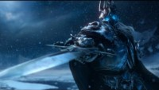

Slide 3
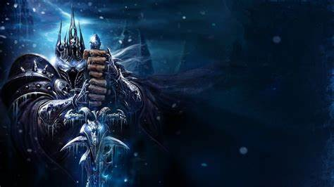
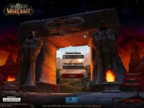
Arthas
Rise of The Lich King
Door
Robin
De
Vries

Slide 4
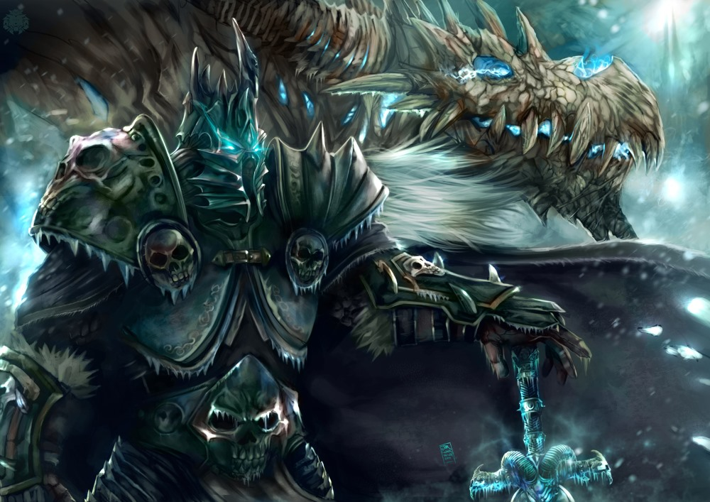
Inleiding
Karakters
Verhaal

Slide 5
Karakters
Arthas Menethil
Jaina Proudmoore
Uther The Lightbringer
Muradin Bronzebeard
Sylvanas Windrunner

Slide 7
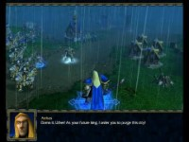
The Culling of stratholme

Slide 8
